Slide 1

G18小组
需求变更管理
组长：陈妍蓝
组员：陈遵义，宋翼虎，郑巧雁，张琪

Slide 2
目录
为了便于评审，该PPT顺序完全根据评审表顺序排序

Slide 3
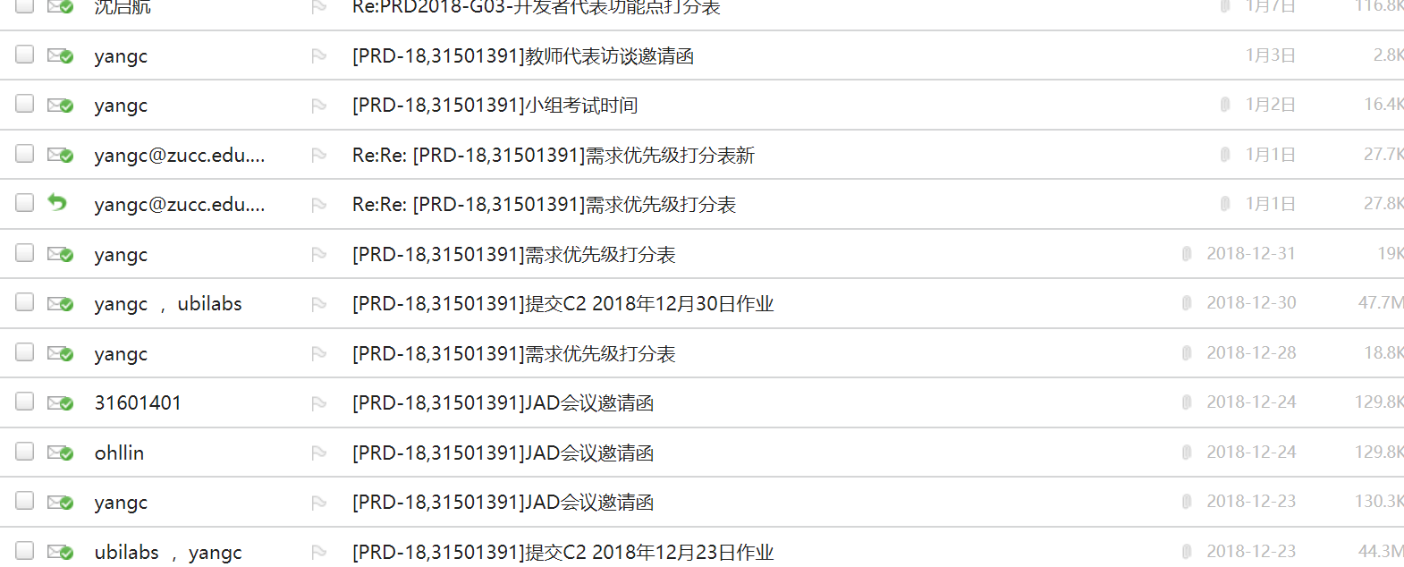
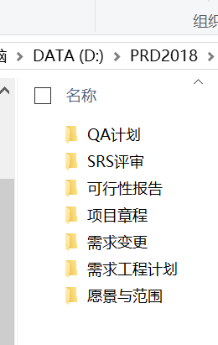
里程碑

Slide 4
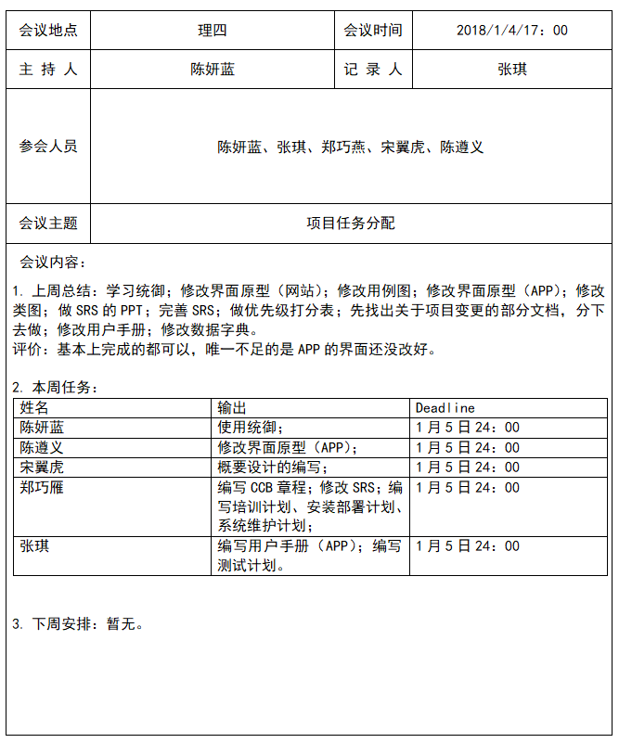
1.阶段项目会议及记录

Slide 5
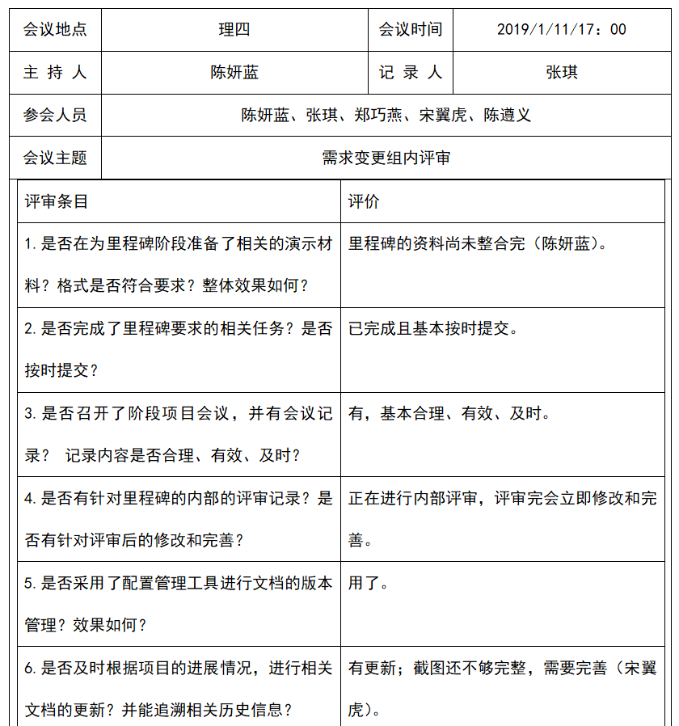
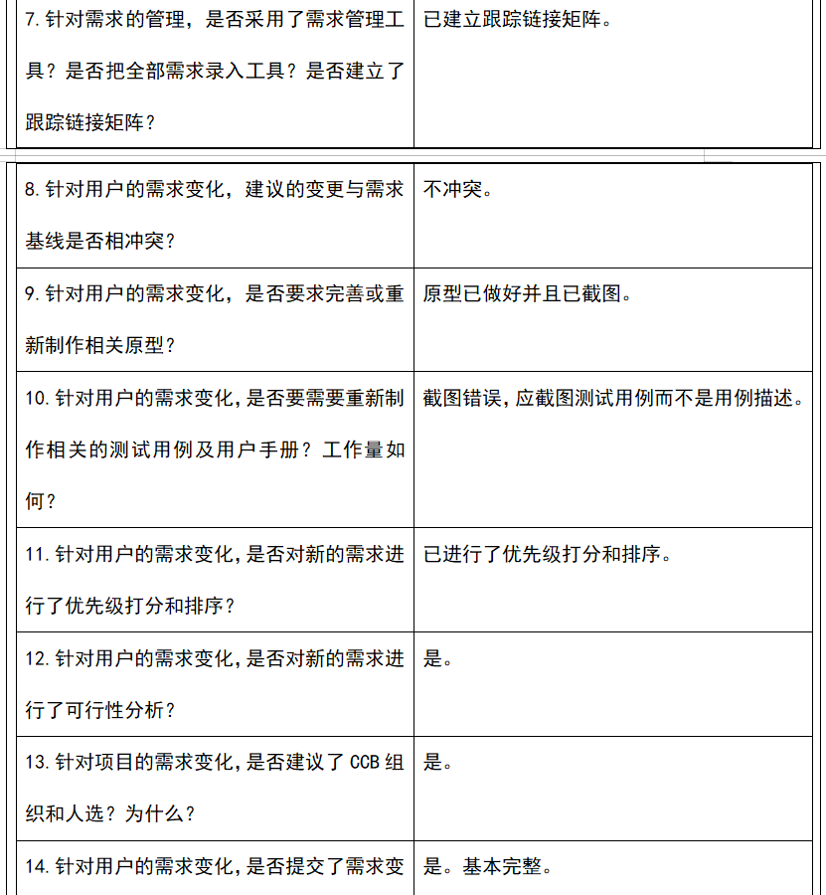
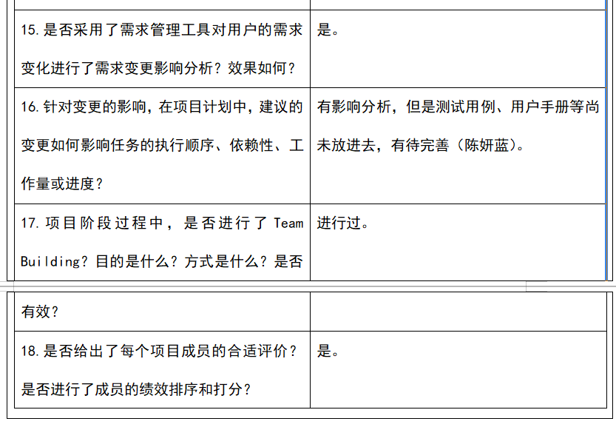
2.针对里程碑的内部评审记录

Slide 6
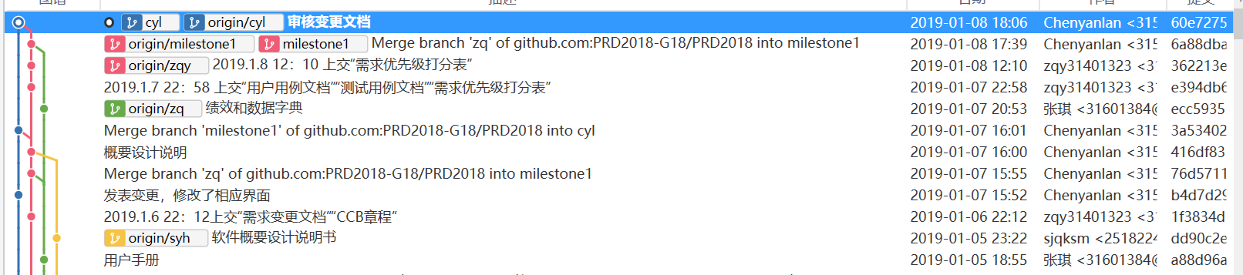
3.采用配置管理工具进行文档的版本管理

Slide 7
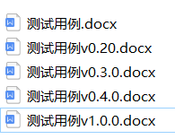
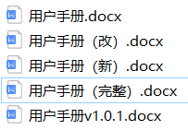
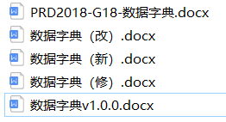
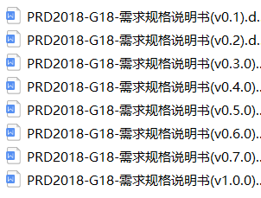
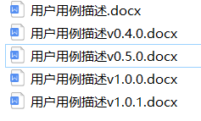

4.相关文档的更新

Slide 8
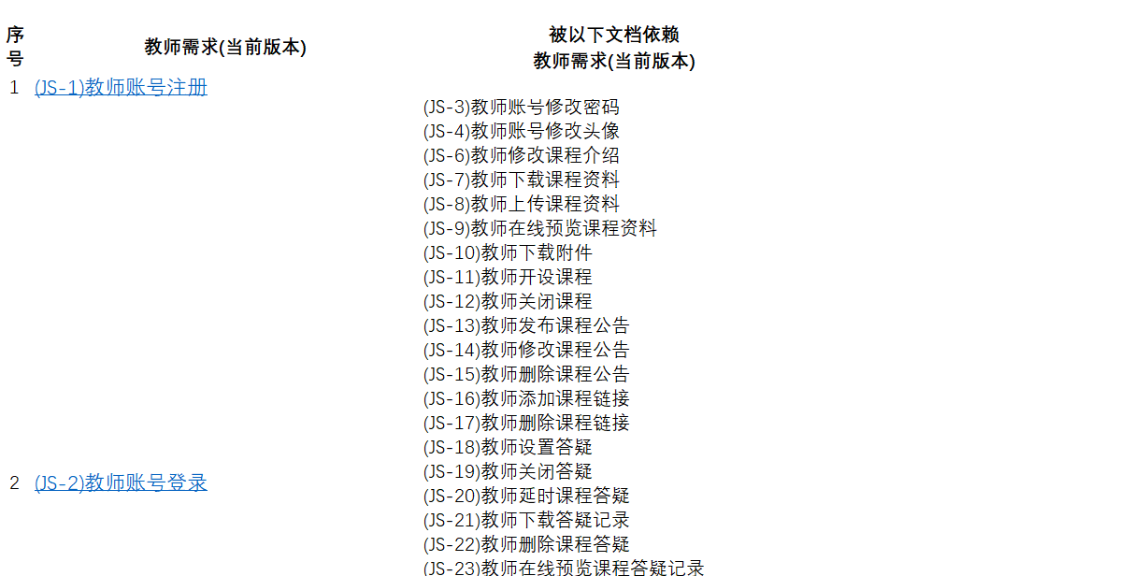
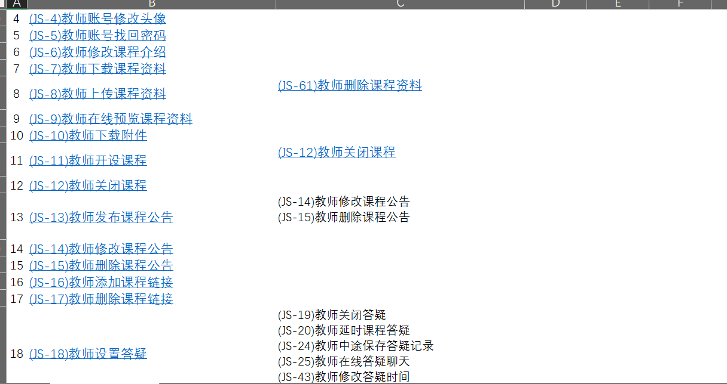
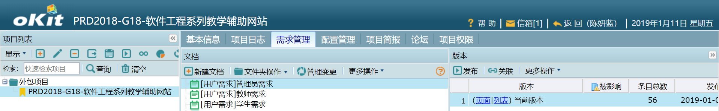
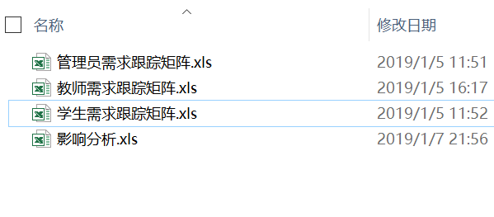
5.需求管理工具及跟踪矩阵

Slide 9
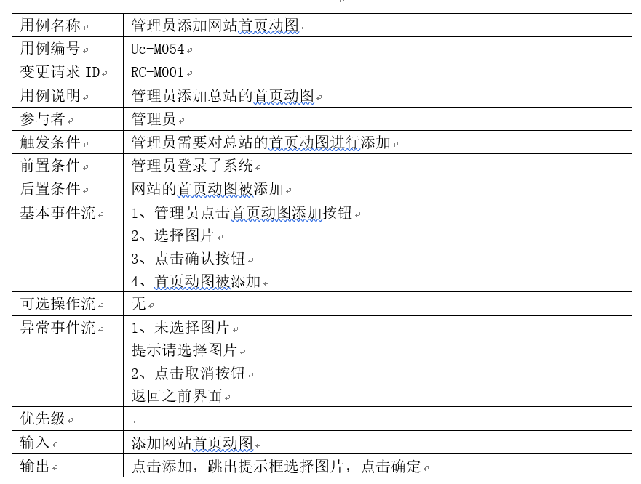
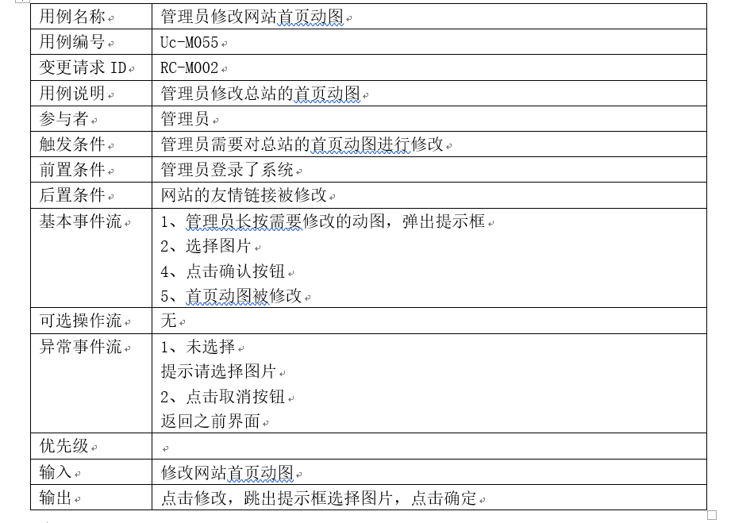
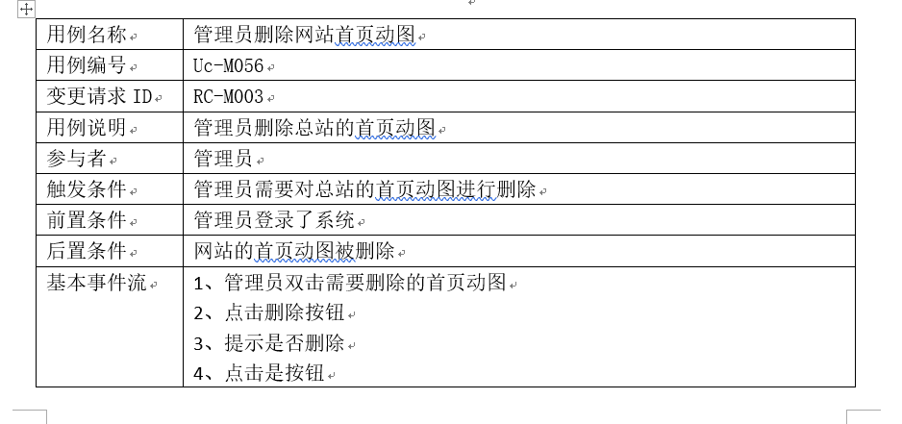
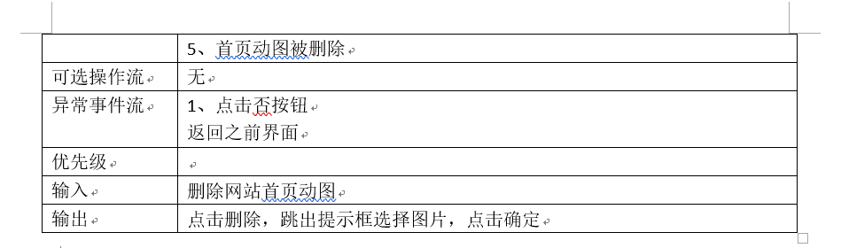
6.建议的变更与需求基线之间的冲突

Slide 10
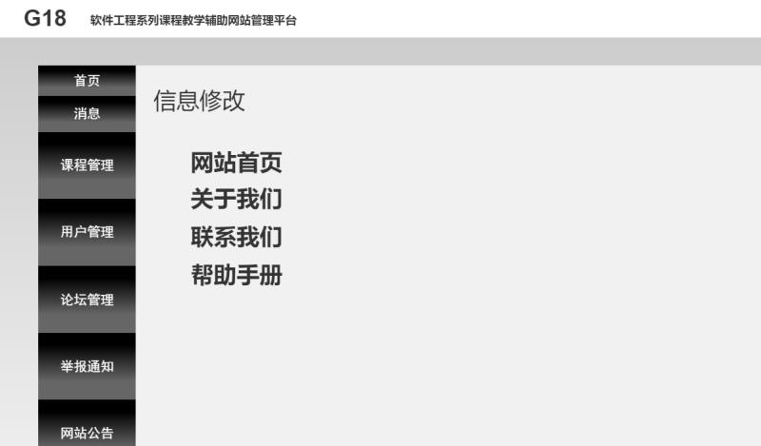
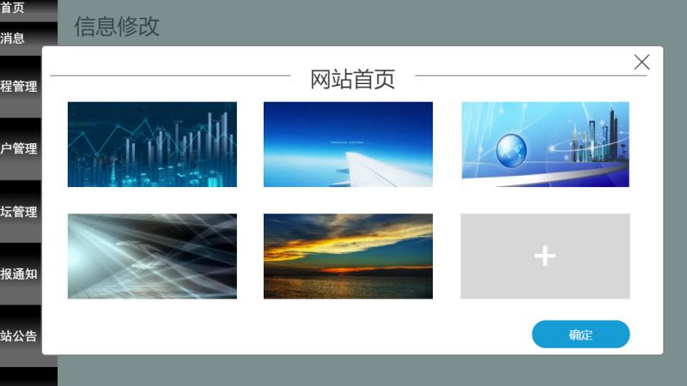
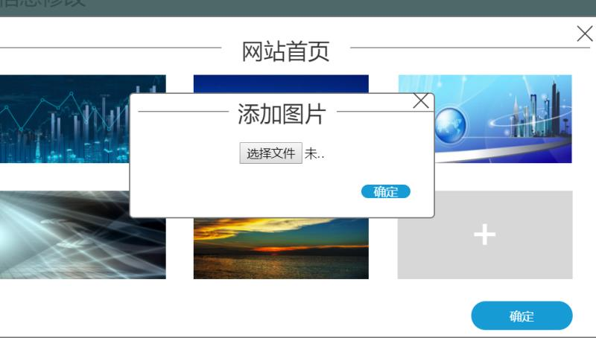
7.完善或重新制作的相关原型
管理员添加网站首页动图

Slide 11
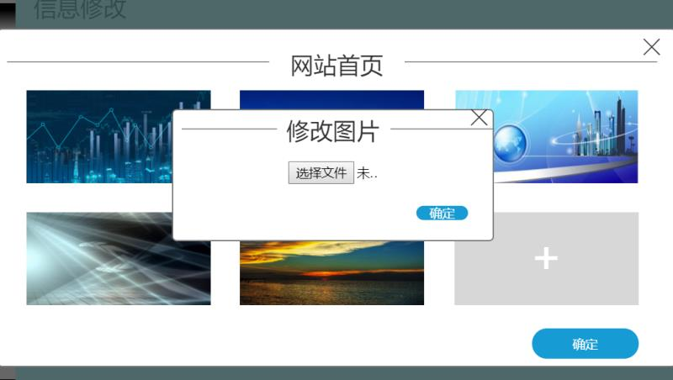
管理员修改网站首页动图

Slide 12
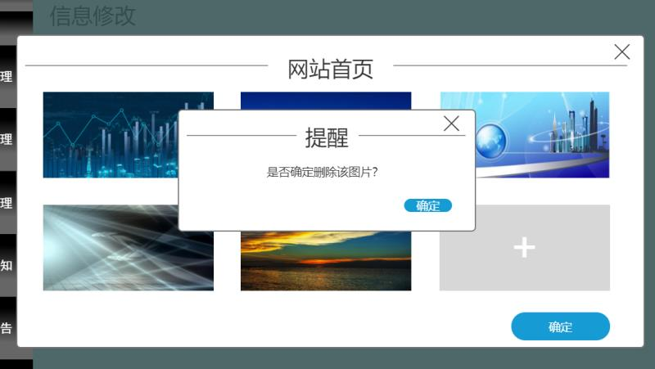
管理员删除网站首页动图

Slide 13
8.相关的测试用例和用户手册
项目/软件 | 软件工程系列课程教学辅助网站 | 程序版本 |  | 测试编号 | TC-M053
功能模块名 | 管理员添加网站首页动图 | 编制人 | 郑巧雁
对应用例编号 | Uc-M054 | 编制时间 | 2019.1.6
相关的用例 | 管理员添加网站首页动图
功能特性 | 管理员添加网站首页动图
测试目的 | 测试管理员能否添加网站首页动图
预置条件 | 管理员登录了系统 | 特殊规程说明 | 无
参考信息 | 用例说明中关于“管理员添加网站首页动图”的说明
测试数据
操作序号 | 操作描述 | 数 据 | 覆盖路径 | 期望结果 | 实际结果
1 | 进入信息修改网站首页，选择首页动图旁添加按钮，选择图片，点击确定按钮 |  |  | 友情首页动图被添加，网站上首页动图更新
2 | 进入信息修改网站首页，选择首页动图旁添加按钮，未选择图片，点击确定按钮 |  |  | 提示“请选择图片”
3 | 进入信息修改网站首页，选择首页动图旁添加按钮，选择图片，点击取消按钮 |  |  | 返回之前界面

Slide 14
项目/软件 | 软件工程系列课程教学辅助网站 | 程序版本 |  | 测试编号 | TC-M054
功能模块名 | 管理员修改网站首页动图 | 编制人 | 郑巧雁
对应用例编号 | Uc-M055 | 编制时间 | 2019.1.6
相关的用例 | 管理员修改网站首页动图
功能特性 | 管理员修改网站首页动图
测试目的 | 测试管理员能否修改网站首页动图
预置条件 | 管理员登录了系统 | 特殊规程说明 | 无
参考信息 | 用例说明中关于“管理员修改网站首页动图”的说明
测试数据
操作序号 | 操作描述 | 数 据 | 覆盖路径 | 期望结果 | 实际结果
1 | 进入信息修改网站首页，选择首页动图长按需要修改的图片，弹出提示框，选择图片，点击确定按钮 |  |  | 首页动图被修改，网站上首页动图更新
2 | 进入信息修改网站首页，选择首页动图长按需要修改的图片，弹出提示框，未选择图片，点击确定按钮 |  |  | 提示“请选择图片”
3 | 进入信息修改网站首页，选择首页动长按需要修改的图片，弹出提示框，选择图片，点击取消按钮 |  |  | 返回之前界面

Slide 15
项目/软件 | 软件工程系列课程教学辅助网站 | 程序版本 |  | 测试编号 | TC-M055
功能模块名 | 管理员删除网站首页动图 | 编制人 | 郑巧雁
对应用例编号 | Uc-M056 | 编制时间 | 2019.1.6
相关的用例 | 管理员删除网站首页动图
功能特性 | 管理员删除网站首页动图
测试目的 | 测试管理员能否删除网站首页动图
预置条件 | 管理员登录了系统 | 特殊规程说明 | 无
参考信息 | 用例说明中关于“管理员删除网站首页动图”的说明
测试数据
操作序号 | 操作描述 | 数 据 | 覆盖路径 | 期望结果 | 实际结果
1 | 进入信息修改网站首页，双击图片，弹出提示框，点击确定按钮 |  |  | 首页动图被删除，网站上友情链接更新
2 | 进入信息修改网站首页，双击图片，弹出提示框，点击取消按钮 |  |  | 返回之前界面

Slide 16
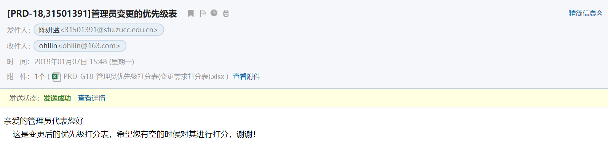
9.对新的需求的优先级打分和排序

Slide 17
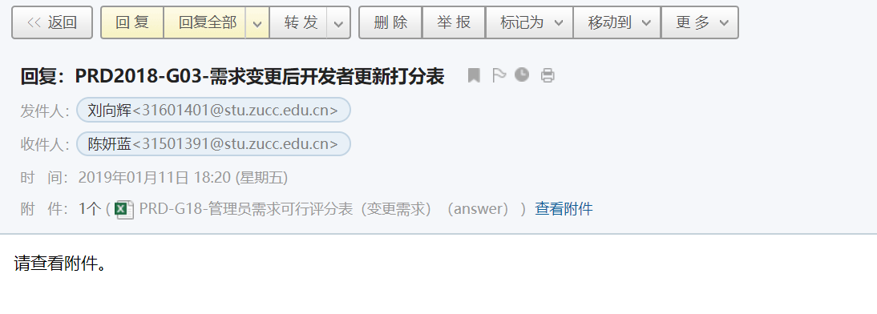
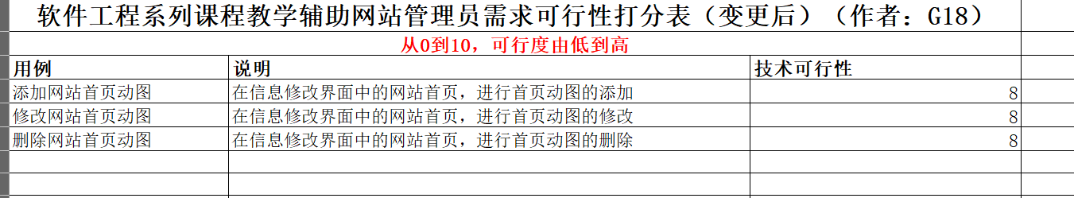
10.对新的需求的可行性分析
变更评估项 | 评估结果
技术可行性 | 管理员要求后台添加管理编辑网站首页动图的功能，技术可行
风险 | 由于软件还未进行概要设计和实现，风险较小
危害分析 | 变更影响分为不大。危害较小

Slide 18
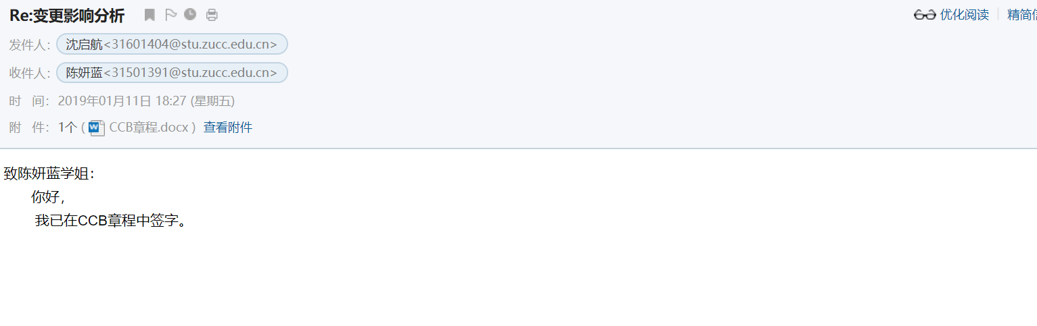
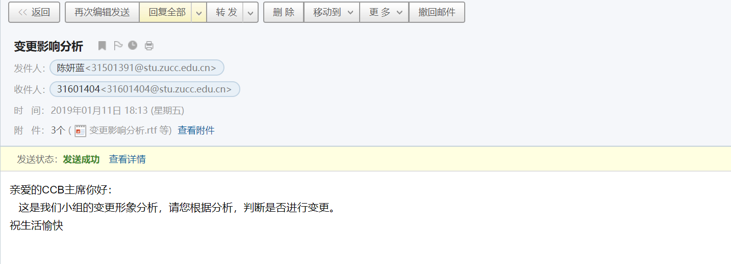
11.CCB组织和人选
姓名 | 角色 | 联系方式
沈启航 | 变更控制委员会主席 | 1598812240431601404@stu.zucc.edu.cn

Slide 19
12.需求变更申请报告
产品名称 | 软件工程系列课程教学辅助网站
项目名称 | 软件工程系列课程教学辅助网站 |  |  | 项目经理 | 陈妍蓝
变更申请人 | 陈妍蓝 |  | 申请时间 | 2019年1月6日
变更类型 | 需求变更
对应需求文档号 | G18-SRS V1.0.0
变更描述 | 变更前的描述（若为新需求可不填此栏）此需求为新需求
 | 变更后的描述后台添加管理编辑网站首页动图的功能
评审方式 | [ ]项目组裁决 [√]召开评审会议
评审负责人 | 陈妍蓝
评审成员 | 陈遵义、郑巧雁、张琪、宋翼虎
以下由项目组填写
技术评审 | [√]可行 [ ]不可行技术方案简单描述：在后台添加管理编辑网站首页动图的功能
进度影响 | 变更导致项目额外工期的总工时5.5工时，相应的概要设计延后2天
成本影响 | 需要额外人员数目 | 3人
 | 人时成本（人时） | 2.5人时
 | 人时工资（元） | 59.12元/时
 | 非人时成本（元） | 0
质量影响 | 对设计阶段的影响 | 添加管理编辑网站首页动图的功能
 | 对测试阶段的影响 | 在测试用例中添加管理编辑网站首页动图的功能
 | 对运行阶段的影响 | 无影响
项目组意见 | [√]同意 [ ]不同意 [ ]搁置
项目主管签字 | 陈妍蓝 | 日期：2019/01/06

Slide 20
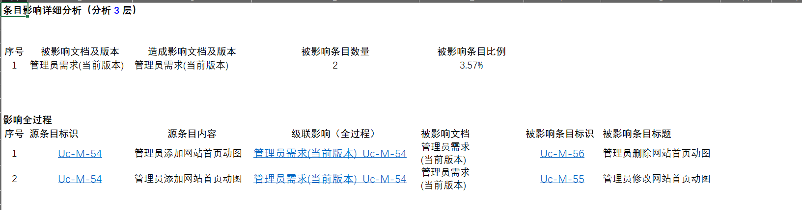
13.采用需求管理工具对用户需求变化进行需求变更影响分析

Slide 21
14.建议的变更对任务的执行顺序、依赖性、工作量或进度的影响
根据影响分析预估：
变更导致项目额外工期：
用例描述：0.75h
相应界面：1h
用户手册：0.75h
数据字典：0.25h
SRS：2h
测试用例：0.75h
总工时5.5工时，相应的概要设计延后2天

Slide 22
15.Team Building
北秀全家

Slide 23
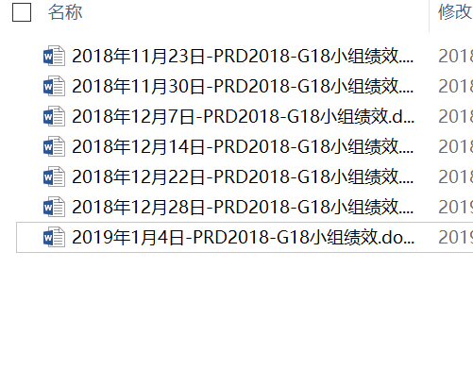
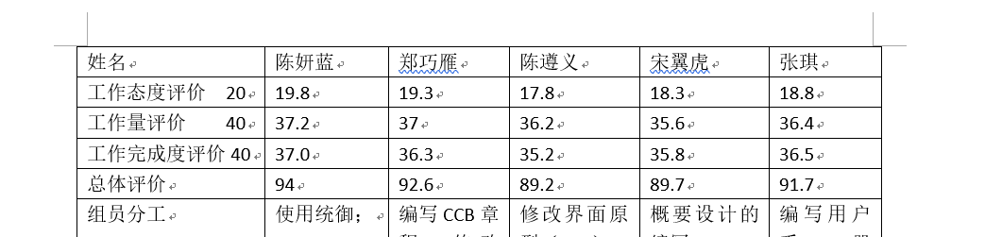
16.项目成员的评价、绩效排序及打分
陈妍蓝：使用统御，导出需求跟踪矩阵；94
陈遵义：变更后的DM图，修改APP界面；89.2
宋翼虎：制作变更APP，变更后的顺序图；89.7
郑巧雁：修改SRS，CCB章程,需求变更申请报告；92.6
张琪：修改数据字典，ER图,修改SRS；91.7

Slide 24
参考文献
PRD2018-G18-软件需求规格说明书；
PRD2018-G18-测试用例；
PRD2018-G18-用例描述；
PRD2018-G18-用户手册；
《软件需求分析与设计》

Slide 25
感谢观看

